Slide 1
ROBÓTICA CON LEGO MINDSTORMS NXT

Slide 2
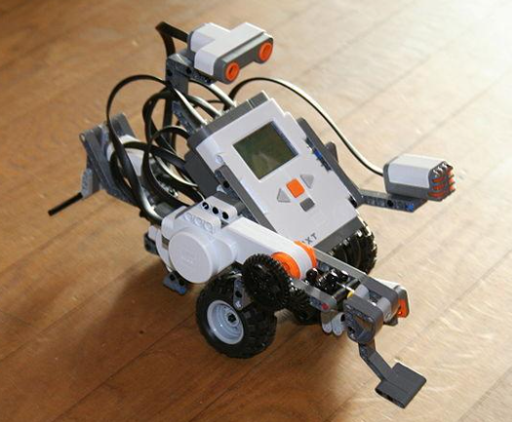
imagen

Slide 3
1. INTRODUCCIÓN

Slide 4
En este tema trabajaremos la programación y montaje de robots, utilizando sensores y motores y coordinando su funcionamiento para realizar diferentes tareas.

Slide 5
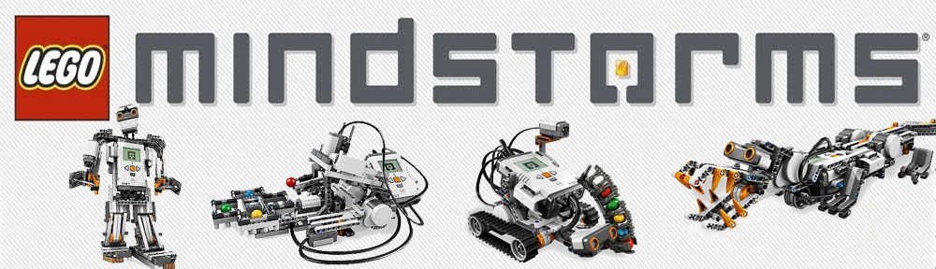
imagen

Slide 6
2. ROBÓTICA

Slide 7
La robótica es una ciencia o rama de la tecnología, que estudia el análisis, diseño, construcción y aplicación de robots,

Slide 8
Máquinas, autómatas y robots

Slide 9
Una máquina es capaz de realizar una tarea siendo dirigida por un usuario, pero no es capaz de realizar una tarea sencillamente si no está dirigida por un usuario.
El autómata es capaz de realizar un trabajo sencillo y repetitivo sin supervisión.
El robot es capaz de decidir cuál es la tarea a realizar y realizarla sin necesidad de una persona.

Slide 10
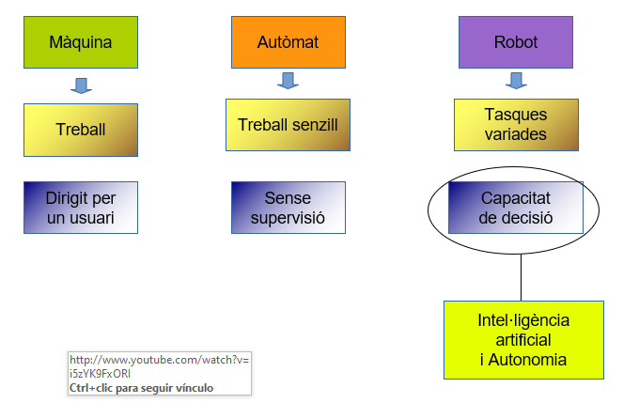
imagen

Slide 11
Inteligencia artificial y autonomía

Slide 12
Se dice que un robot tiene inteligencia artificial (IA) cuando tiene la capacidad de obtener información de su entorno y en función de esta actuar. Es decir, decidir por sí mismo.
Se considera a un robot como un agente autónomo inteligente cuando cumple los requisitos siguientes:

Slide 13
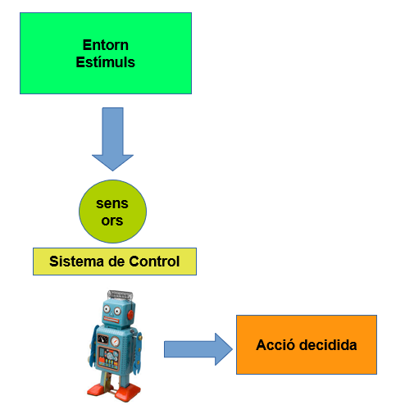
imagen

Slide 14
Autonomía: El sistema de control / movilidad reside en la propia máquina, que debe operar sin conexión física a equipos externos.
Inteligencia: El robot tiene capacidad de razonar hasta el punto de ser capaz de tomar sus propias decisiones y de seleccionar, fusionar e integrar las medidas de sus sensores.

Slide 15
3. KITS DE LEGO

Slide 16
En el instituto disponemos de kits de Lego de la serie Mindstorms NXT. Se trata de un sistema programable creado por Lego en 2006. En total hay 6 kits de robots y una caja de ampliación.
Los kits incluyen piezas de Lego, controladores y sensores, y una variedad de herramientas de programación.

Slide 17
Sensores y actuadores
Los sensores incluyen un sensor de línea, un sensor de luz, un sensor de distancia, un sensor de temperatura y más.
Los actuadores incluyen motores, servos, motores paso a paso y más.
Aviso: Normalmente utilizamos en clase solo 4 robots simultáneos, y el resto queda para piezas de recambio. Hemos hecho un fondo común de piezas, los alumnos las van cogiendo de allí.

Slide 18
Kit básico
El kit básico es el de las cajas con el código 9797. Contienen las piezas para fabricar y probar un robot básico.

Slide 19
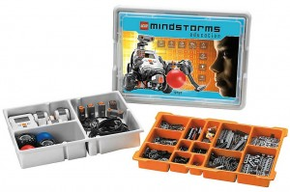
imagen

Slide 20
Principales características

Slide 21
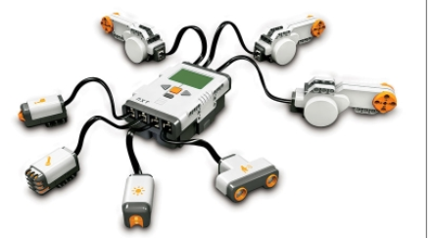
imagen

Slide 22
El kit básico está compuesto por:
Un controlador
Cuatro sensores (ultrasonidos, contacto, micrófono y luz)
3 servomotores
Un conjunto de piezas para crear estructuras mecánicas compatibles con las de otros productos LEGO.
Las piezas vienen colocadas en dos cajas independientes, una dentro de la otra. El contenido de cada kit es el siguiente:

Slide 23
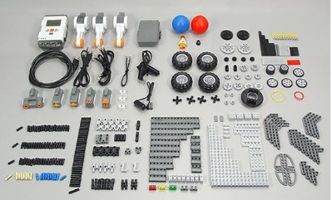
imagen

Slide 24
En la bandeja naranja tenemos todas las piezas de montaje de Lego para crear la estructura del robot.

Slide 25
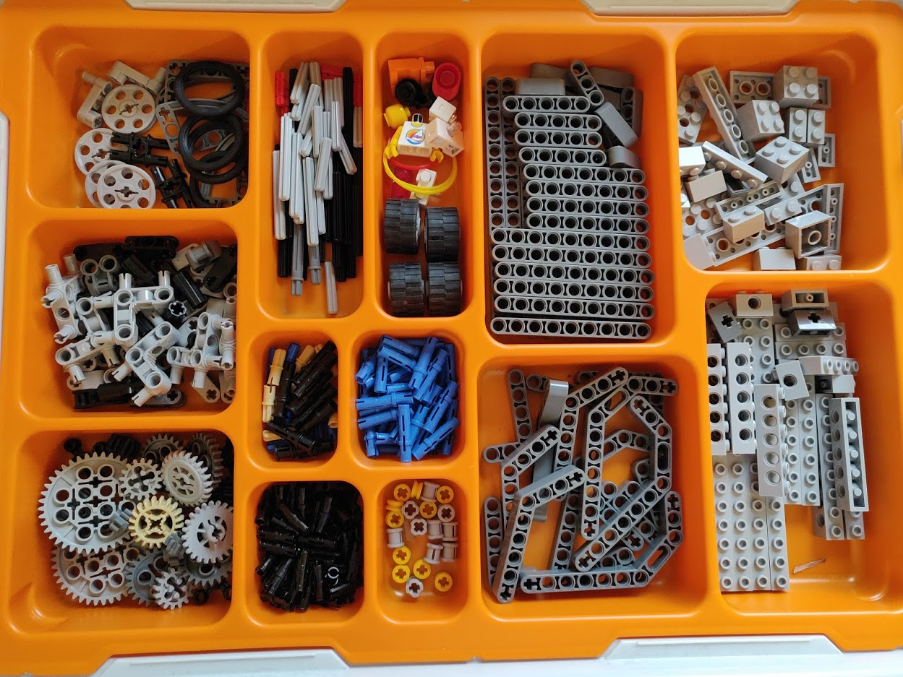
imagen

Slide 26
AVISO: La caja número 5 está incompleta pues faltan algunas piezas y una bandeja de color naranja.

Slide 27
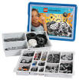
Kit de ampliación
imagen

Slide 28
La caja azul trae piezas nuevas para crear nuevos robots.

Slide 29
Unidad de control

Slide 30
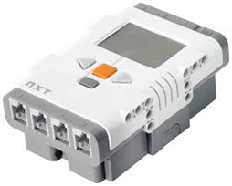
imagen

Slide 31
El cerebro o unidad de control del robot es el brick. Está alimentado por 6 pilas de 1.5V, aunque también puede utilizar una batería que viene con el kit.

Slide 32
Brick. Entradas y salidas
Tiene 3 salidas que controlan los motores (A, B y C)
Tiene 4 entradas para adquirir datos de los sensores que se le añadan.

Slide 33
Brick. Pantalla
Tiene una pantalla LCD en la que se puede observar el estado del Microbot así como acceder a programas cargados en memoria. Los programas se tienen que cargar desde el ordenador, por lo que trae un puerto USB

Slide 34
Brick. Procesador
Cuenta con un microprocesador Atmel ARM7 de 32 bits a 48 MHz. Se trata de un microprocesador utilizado extensivamente en electrónica de consumo (PDAs, teléfonos móviles,reproductores digitales multimedia,…) así como en otras aplicaciones empotradas como por ejemplo en la industria del automóvil.

Slide 35
Brick. Memoria
Además, la plataforma cuenta con un coprocesador, Atmel AVR de 8 bits, y con:
una memoria Flash de 256 KB
una memoria RAM de 64 KB

Slide 36
Baterías

Slide 37
Las baterías recargables proporcionan hasta 2.200 mAh. Se cargan a 9v a unos 500 mA.
Hay 2 cargadores de voltaje variable ajustados a 9v.

Slide 38
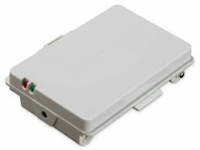
imagen

Slide 39
Recarga

Slide 40
Dejamos siempre uno de los robots cargando, y al gastar la batería de uno que estamos utilizando cogemos este y el gastado lo ponemos a cargar.

Slide 41
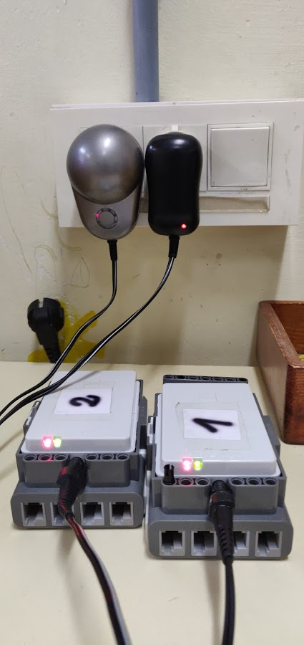
imagen

Slide 42
Se puede configurar el brick un periodo de espera y entrar en suspensión transcurrido este periodo para ahorrar batería.
Tenemos también una serie de cargadores variados. Ahora mismo tenemos 2 que funcionan.

Slide 43
Sensores

Slide 44
El sensor traduce la información que le llega del exterior en un impulso eléctrico, normalmente digital (pasa o no pasa corriente), que puede ser analizado y procesado por la unidad de control del sistema

Slide 45
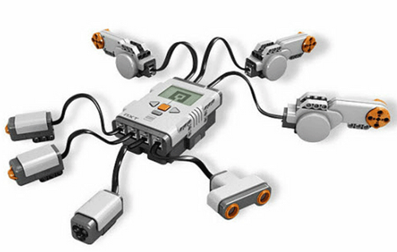
imagen

Slide 46
Sensores de ultrasonidos
Los “Sensores de ultrasonidos” o “Sensores Ultrasónicos” son detectores de proximidad detectan objetos a distancias que van desde pocos centímetros hasta varios metros.

Slide 47
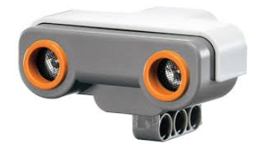

Slide 48
Características
Estos sensores trabajan sólo en el aire, y pueden detectar objetos con diferentes formas, distintos colores, superficies y de distintos materiales. Los materiales pueden ser sólidos, líquidos o polvorientos, pero deben ser deflectores de sonido.
Ultrasonidos
Los ultrasonidos son ondas mecánicas. La frecuencia está por encima del umbral de audición del oído humano (aproximadamente 20 000 Hz). Algunas especies del reino animal como ciertos insectos y mamíferos (delfines y murciélagos) lo utilizan de forma parecida a un radar para su orientación; a este fenómeno se le conoce como ecolocalización.

Slide 49
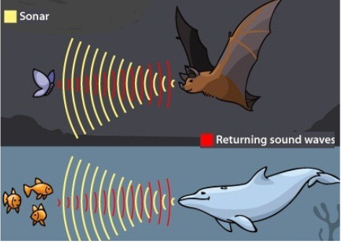

Slide 50
Los sensores de ultrasonidos trabajan según el tiempo de transcurso del eco, es decir, se valora la distancia temporal entre el impulso de emisión y el impulso del eco.

Slide 51
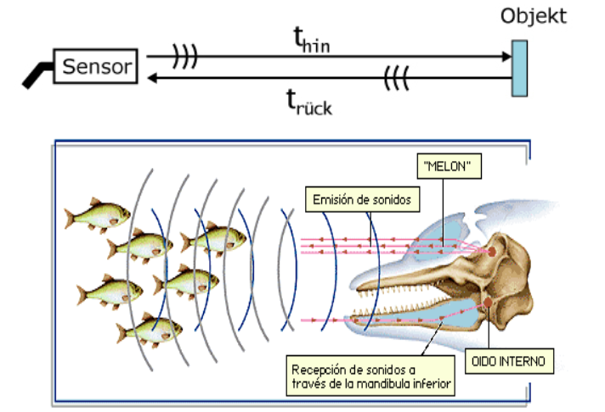

Slide 52
Aplicaciones prácticas:
Control de niveles en depósitos
Antichoques
Detección objetos
Recuento de objetos (fábricas)

Slide 53
Sensor de contacto
Se utilizan para detectar el final del recorrido o la posición límite de componentes mecánicos. Por ejemplo: saber cuándo una puerta o ventana que se abren automáticamente están ya completamente abiertas y por tanto el motor que las acciona debe detenerse.

Slide 54
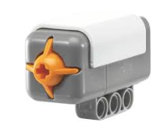

Slide 55
Los principales son los llamados finales de carrera. Se trata de un interruptor que consta de una pequeña pieza móvil que al ser accionada corta o abre el paso de corriente.

Slide 56
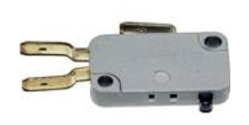

Slide 57
Aplicaciones:
Puertas de garaje
Ascensores
Industria
Robótica

Slide 58
Sensor de luz - fotoeléctrico
Permite distinguir entre luz y oscuridad. El LED emisor integrado posibilita medir la intensidad de luz reflejada sobre objetos.
Puede diferenciar objetos mediante su color (clasificación a nivel de escala de grises) o para poder seguir una línea de color negro.

Slide 59
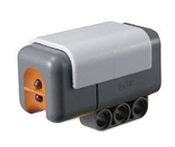

Slide 60
Algunas aplicaciones:
Detectores de movimiento
Detectores de luz/oscuridad
Recuento de objetos (fábricas)
Domótica (movimiento, luces, etc…)

Slide 61
Montaje

Slide 62
Pasos:
Revisar las cajas y organizar las piezas
Montar los robots y hacer las primeras comprobaciones.
Una vez montados se guardan las cajas y los robots por separado ya montados.

Slide 63
Mejoras

Slide 64
Sería interesante etiquetar con cintas de colores los cables RJ-12 de diferentes longitudes para que sea más fácil montarlos

Slide 65
4. MONTAJE BÁSICO

Slide 66
El kit de Lego nos permite crear diferentes robots. Además de estos, se pueden hacer todos los que se quiera o incluso coger ideas de Internet.
Montar nuestro robot será el primer paso que necesitaremos. Para ello hay un libro de instrucciones, que podemos seguir para ir creando una estructura básica con 2 motores y varios sensores.

Slide 67
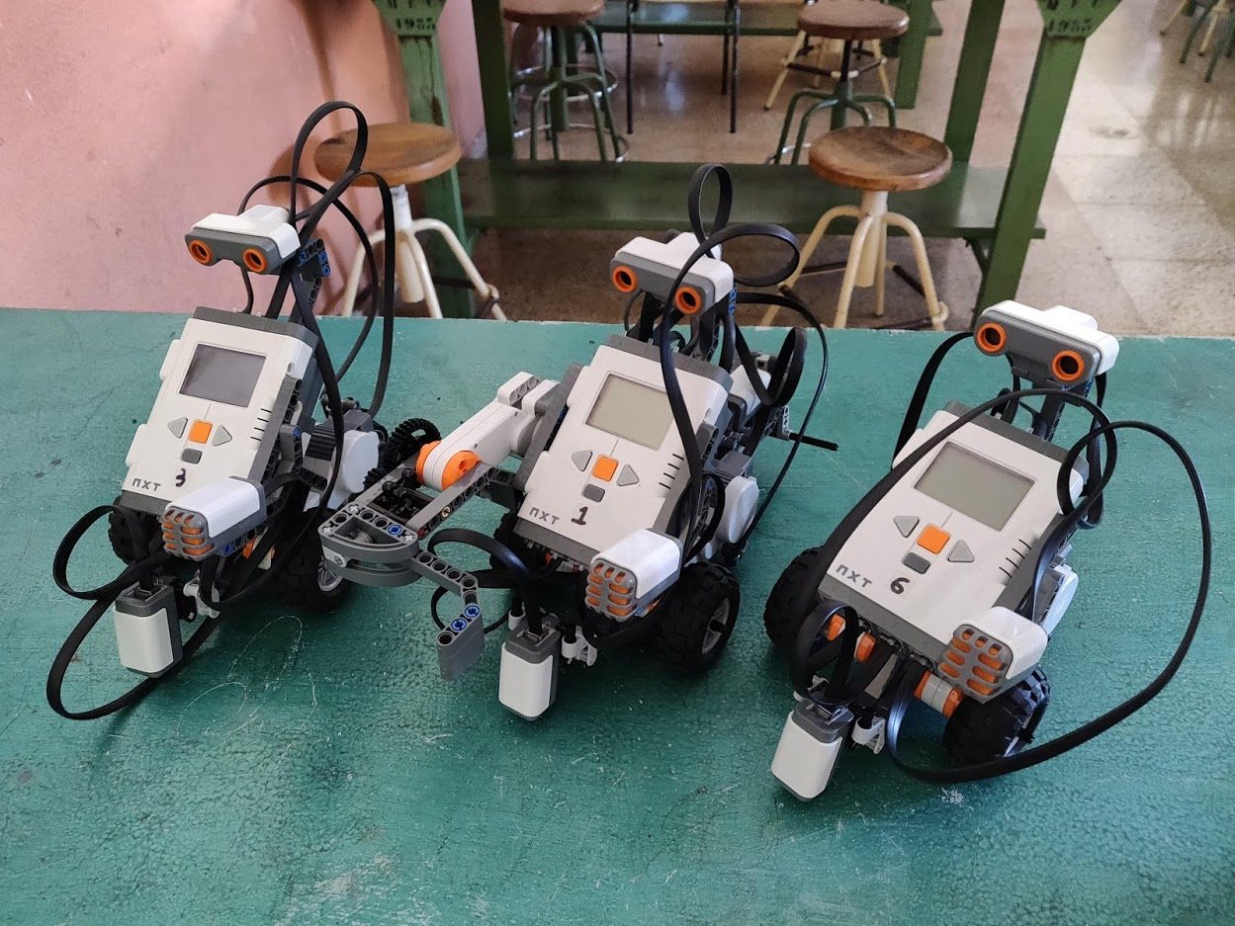
imagen

Slide 68
A la vez que vamos agregando sensores, podemos comenzar a programar sencillos programas directamente desde el robot (las instrucciones explican cómo).

Slide 69
MONTAJE ROBOT BÁSICO Y EJERCICIOS

Slide 70
Lo primero que hay que hacer es montar y programar el robot básico, con sensores de luz y ultrasonidos. Las instrucciones del kit tienen montajes diferentes para realizar.

Slide 71
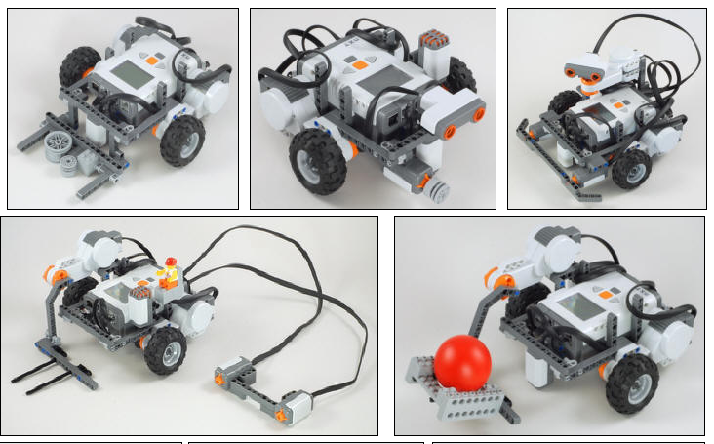
imagen

Slide 72
Una vez montados los robots, los podéis programar desde el propio menú del robot para comprobar que todo funciona.

Slide 73
5. PROGRAMACIÓN AVANZADA CON NXC

Slide 74
Lego Mindstorms se puede programar mediante un entorno gráfico visual, que es la forma oficial. También podemos programarlo de otras formas y lenguajes no oficiales, gracias a gente que crea programas y librerías para ello.

Slide 75
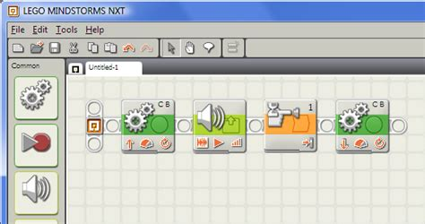
imagen

Slide 76
5.1. El lenguaje NXC
NXC es un lenguaje de programación, inventado por John Hansen, que fue especialmente diseñado para los robots de Lego.
Para facilitar aún más la escritura de programas, está el Centro de Comando Bricx (BricxCC ). Esta utilidad ayuda a escribir sus programas, descargarlos al robot, iniciarlos y detenerlos, explorar la memoria flash NXT, convertir archivos de sonido para usar con el ladrillo y mucho más.

Slide 77
5.2. Instalación
La instalación del software de LEGO Mindstorms NXT para este curso se divide en 2 partes:
La instalación del driver. El controlador para el NXT se puede descargar desde el CD de instalación o buscándolo en internet
La instalación del Bricx Command Center. Se puede descargar aquí: BricxCC.
BricxCC funciona casi como un procesador de texto, pero con algunos extras. Se trata de un entorno de desarrollo integrado (IDE).

Slide 78
5.3. Funcionamiento del lenguaje NXC
Tareas: definición
Los programas de NXC consisten en tareas. Nuestro programa tiene una única tarea, llamada main. El programa siempre debe tener una tarea principal llamada main, que siempre ejecuta el robot.
task main() { }
Tareas: contenido
Una tarea consiste en una serie de órdenes, también denominadas instrucciones. Hay paréntesis alrededor de estos bloques de órdenes de forma que quede claro a qué tarea pertenecen.
Todas las instrucciones terminan con un punto y coma.

Slide 79
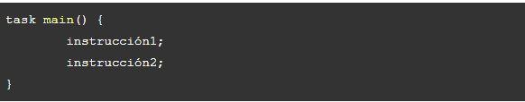
imagen

Slide 80
Ejemplo de programa

Slide 81
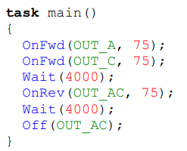

Slide 82
Antes de compilar tenéis que guardar el archivo del programa en el ordenador como .NXC. Si no, os dará error.

Slide 83
5.4. EJERCICIOS BÁSICOS
En esta página tenéis varios ejercicios básicos para probar con el robot. Podéis ir haciéndolos hasta donde lleguéis.
ejercicios

Slide 84
5.5. PROGRAMAS DE AÑOS ANTERIORES
En esta página podéis encontrar códigos de programación que hemos ido haciendo en cursos anteriores:
Repositorio de programas en GitHub

Slide 85
6. Proyectos de NXTprograms.com (AMPLIACIÓN)

Slide 86
En esta web NXTprograms se pueden encontrar otras ideas NO OFICIALES para construir y programar otros robots, así como guías y instrucciones

Slide 87
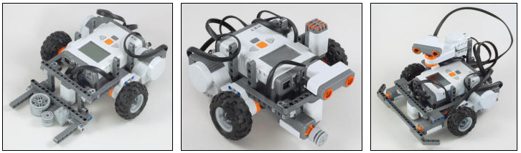
imagen

Slide 88
Hay dos robots principales:
Express-bot (no té programes)
Multi-bot (inclou exemples de programes)

Slide 89
7. INSTALACIÓN Y USO DEL BRICX COMMAND CENTER (BRICX CC)

Slide 90
¿Qué es BricxCC?
Bricx Command Center es el software que provee de una interfaz y de los programas necesarios para programar el NXT. Aquí crearemos nuestros programas y los cargaremos en el robot.

Slide 91
Paso 1: Conectar el robot
Al ejecutar BricxCC , lo primero que observamos es una ventana de diálogo la cual configuraremos de la siguiente forma:
Port: USB
Brick Type: NXT
Firmware: Standard
Si lo hacemos correctamente, en el robot aparecerán las letras USB.

Slide 92
Paso 2: Crear el programa
Buscamos el programa BricxCC en alguno de los ordenadores, y pegamos el código que vamos a programar.

Slide 93
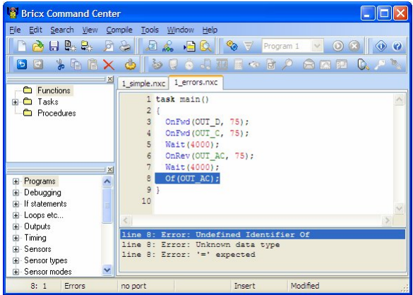

Slide 94
Paso 3: Compilar el programa
Para compilar el programa presione el botón Compile Program ++F5++, la compilación no debe de producir errores.

Slide 95
Paso 4: Cargar el programa en el robot
Ahora que tenemos compilado el programa, es posible cargarlo al NXT. Basta con presionar Download Program ++F6++, para que comience a descargarlo.

Slide 96
Paso 5: Ejecutar el programa
Una vez cargado el programa en el Robot, tenemos que seleccionarlo desde el propio robot para poder ejecutarlo.
Ahora, en el menú del robot NXT seleccione My Files, esta opción contiene los archivos que se han cargado a la memoria del NXT.
Seleccione Software Files y luego el nombre que elegimos para el programa que creamos anteriormente.
Finalmente, Run, para correr el programa.

Slide 97
8. PROYECTO GUITARRA ELÉCTRICA

Slide 98
Buscando en Internet podemos encontrar muchos proyectos realizados por usuarios en su tiempo libre. Uno de los más interesantes es el de fabricar una guitarra eléctrica.

Slide 99
Explicación del proyecto
En este video grabado por la promoción 19/20 de 2º de bachillerato se explica el funcionamiento general del proyecto: Video explicativo del proyecto guitarra con Lego (marzo de 2020)

Slide 100
Prueba de funcionamiento con la canción de Deep Purple, smoke on the water
Guitarra lego mindstorms nxt - Smoke on the water

Slide 101
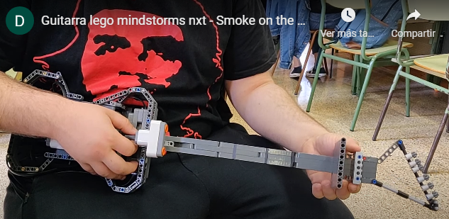
imagen

Slide 102
Montaje de la guitarra

Slide 103
Una vez montada, la guitarra quedará de esta forma:

Slide 104
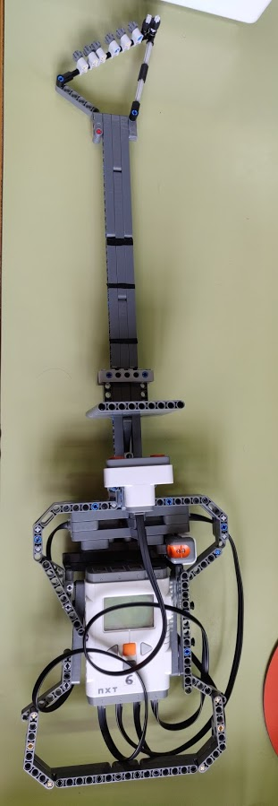
imagen

Slide 105
Explicación musical
Dividiremos el mástil en 5 zonas para cada una de las notas del riff principal. Separamos las zonas con cinta aislante para separar el mástil en trastes y saber dónde estamos tocando
La secuencia del riff principal de la canción es la siguiente:
D4 F4 G4 - | D4 F4 G#4 G4 | D4 F4 G4 - | F4 D4
Para ello necesitaremos las siguientes notas:
D4 para distancias entre 5 y 8
F4 para distancias entre 9 y 13
G4 para distancias entre 14 y 18
G#4 para distancias entre 18 y 21
Correspondencia entre tonos y notas
Las posiciones más cercanas al sensor serán las notas más graves.

Slide 106
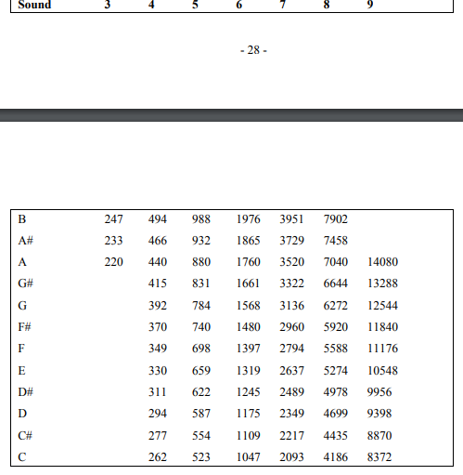
imagen

Slide 107
Mejoras
Sería ideal que hubiera un decaimiento del volumen poco a poco
Podríamos intentar que en vez de que suenen notas sueltas suenen acordes
Intentar grabar en un iPad con la guitarra y probar de distorsionar. Para ello necesitaríamos grabar el sonido con un micrófono y meterlo con una tarjeta de sonido externa en el Garageband.

Slide 108
9. PROYECTO MINDCUBER

Slide 109
Este proyecto no lo pudimos terminar por falta de tiempo y alguna que otra pieza que no teníamos.

Slide 110
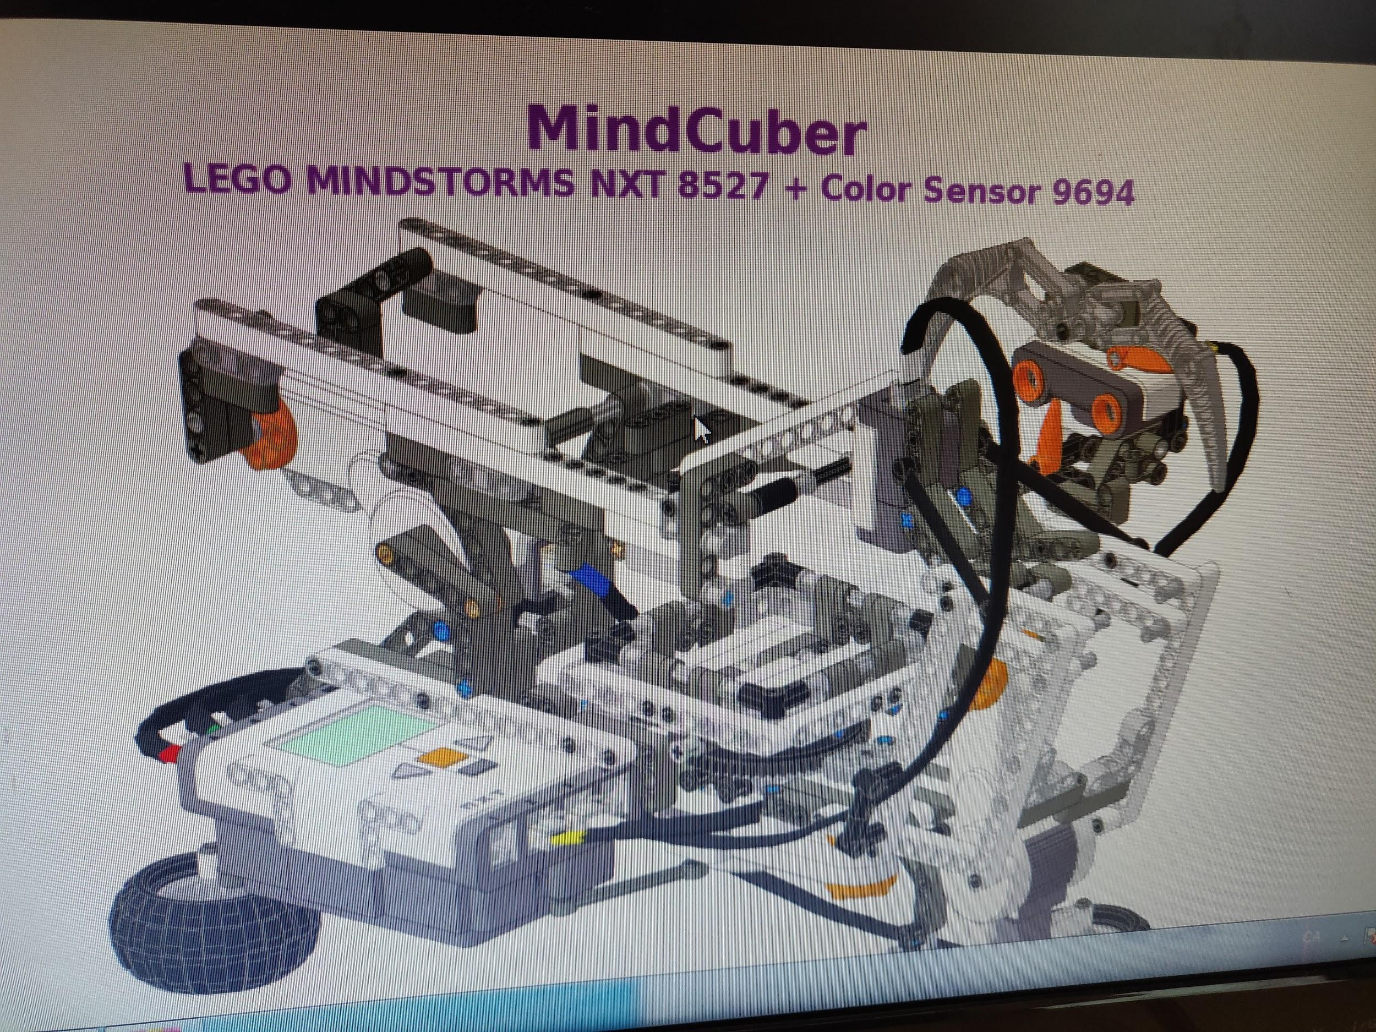
imagen

Slide 111
10. EJERCICIOS ROBÓTICA PROPUESTOS

Slide 112
Estos ejercicios los realizaremos con el montaje básico del robot.

Slide 113
Ejercicio 1
Crear la función mover_tiempo (int tiempo, int velocidad, char sentido)
Tiempo indica el tiempo que se moverá
Velocidad indica la velocidad a la que se moverá
Sentido indicará si se mueve hacia adelante o hacia atrás (D o A)

Slide 114
Ejercicio 2
Crear una función girar sobre sí mismo llamada darvueltas (int tiempo, char sentido). Para ello, una rueda debe de girar y otra no.
Le pasaremos 2 parámetros:
Duración, que determinará el tiempo que da vueltas.
Sentido: indicaremos H para horario y A para antihorario

Slide 115
Ejercicio 3
Crear una función que sea girar (char direccion, char sentido, int tiempo, int velocidad), donde:
Dirección: indica si gira a derecha o izquierda
Sentido: indica si gira hacia delante o hacia atrás
Velocidad: indica lo rápido que gira
Tiempo: es el tiempo durante el cual girará
Dirección será un char valdrá:
I para girar a la izquierda
D para girar a la derecha
Sentido valdrá:
D para ir hacia Delante
A para ir hacia Atrás
Nota: para girar una rueda debe girar más rápido que la otra. En función de la diferencia entre las dos velocidades, el giro será más abierto o más cerrado.
Modificar la función para que funcione correctamente y probar las cuatro combinaciones de dirección y sentido.

Slide 116
Ejercicio 4
En este ejercicio crearemos una función que nos permita avanzar una distancia especificada en cm. La nueva función se llamará mover_distancia(int distancia, int velocidad, char sentido).
Función RotateMotor
Dentro de la función creada utilizaremos la función RotateMotor, ya incluida en las librerías, que nos permite girar el motor por ángulo en lugar de por tiempo.
Por ejemplo: RotateMotor(OUT_AB, 75, 360) nos permitiría
Mover los motores conectados a A y B
A una potencia de 75
Girar la rueda una vuelta (360 grados)
Calcular la distancia
Para ello, necesitamos calcular los grados que tenemos que girar las ruedas para avanzar x distancia. Dependerá del tipo de rueda (tamaño).
Necesitamos saber cuánto avanza una rueda en 1 vuelta (360 grados). Esta distancia se corresponde con el perímetro de la rueda, que se calculará como:
2 · pi · radio
diámetro · pi
Una vez calculada la distancia, con una regla de 3:
360 grados corresponden a pi · diámetro
ángulo grados corresponden a dist cm
Donde Y es la distancia que queremos que recorra.
Así pues, ángulo = (dist * 360)/(pi * diámetro)
Necesitaremos crear las 3 variables: ángulo, dist y diámetro

Slide 117
Resumen
Al finalizar vuestra práctica, deberéis tener las siguientes funciones:
mover_tiempo (int tiempo, int velocidad, char sentido)
mover_distancia (int distancia, int velocidad, char sentido)
dar_vueltas (int tiempo, char sentido)
girar (char direccion, char sentido, int tiempo, int velocidad)
Prueba final
Programar el robot para que realice la siguiente secuencia (en la task main):
Moverse 2 segundos adelante a la velocidad máxima
Moverse 1 segundo hacia atrás a la mitad de velocidad
Dar vueltas en sentido horario
Dar vueltas en sentido antihorario
Girar hacia adelante y a la izquierda 2 segundos
Girar hacia atrás y a la derecha 2 segundos
Dar vueltas 5 segundos

